Slide 1
Open Digger 数据可视化大屏

Slide 2
目录
01.
项目介绍
02.
成员介绍
03.
项目内容
04.
项目意义

Slide 3
项目介绍
01

Slide 4

项目介绍
功能
1）直观呈现多维度数据，包括将项目关注度、巴士系数、参与人数、代码贡献量等指标进行数据挖掘，对各个指标进行分析，以图表等形式清晰展示，便于快速理解项目整体情况。
2）实时监控数据变化，确保数据时效性，如跟踪项目的 star 数、fork 数及开发者活动等动态。
3）支持数据对比分析，可对比不同项目或同一项目不同时间段的数据，辅助发现趋势和差异。
4）允许用户交互操作，按需查看特定指标、筛选数据范围及深入挖掘细节。

Slide 5

项目基本架构：
前端：Vue3+Echarts
开发重点放在可视化大屏的展示和交互上。
数据来源：X-lab2017/open-digger 与 Github API里面的部分数据信息。

Slide 6
成员介绍
02

Slide 7
团队介绍
刘鹏岩-数据清洗
刘千-项目开发
陶婉莹-大屏演示
负责数据的清洗与提取。在项目中找到需要统计的数据，并将这些数据进行预处理，转换成展示所需要的数据格式，以供数据可视化的使用。
负责项目搭建与代码编写。凭借扎实编程功底构建系统架构，使用Vue3与Echarts等技术，将数据可视化的展示在大屏上。
负责补充内容、数据搜集及演讲。以敏锐洞察力查漏补缺，确保信息完整准确，积极拓展数据渠道，且凭借卓越沟通能力生动展示项目成果，根据不同场合调整演讲风格。

Slide 8
项目内容
03

Slide 9

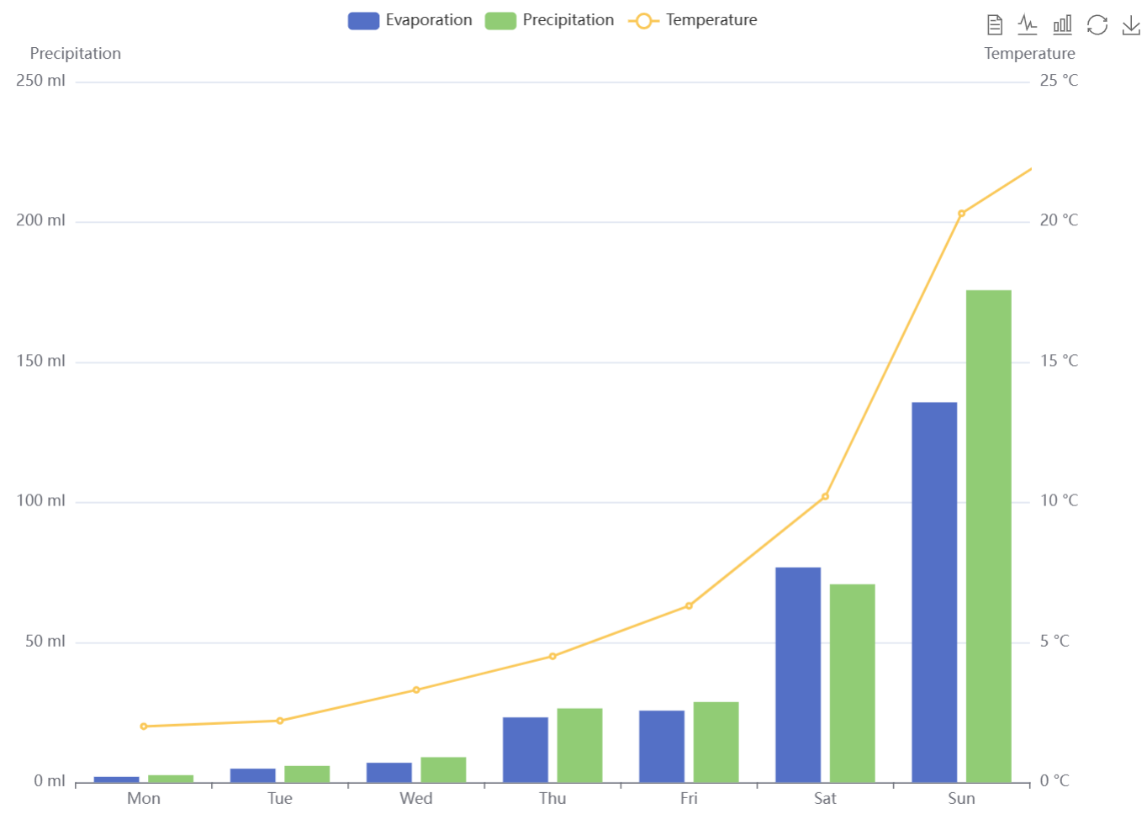
开发者活跃度
含义
类似展示
对不同每人每天活跃度的统计比较，可以选择不同项目里面的各个开发者进行统计比较。
来源
activity_details（每人每天的活跃度）
实现方式
运用柱状图展示，同时用折线将趋势表现出来
（柱折合一）

Slide 10
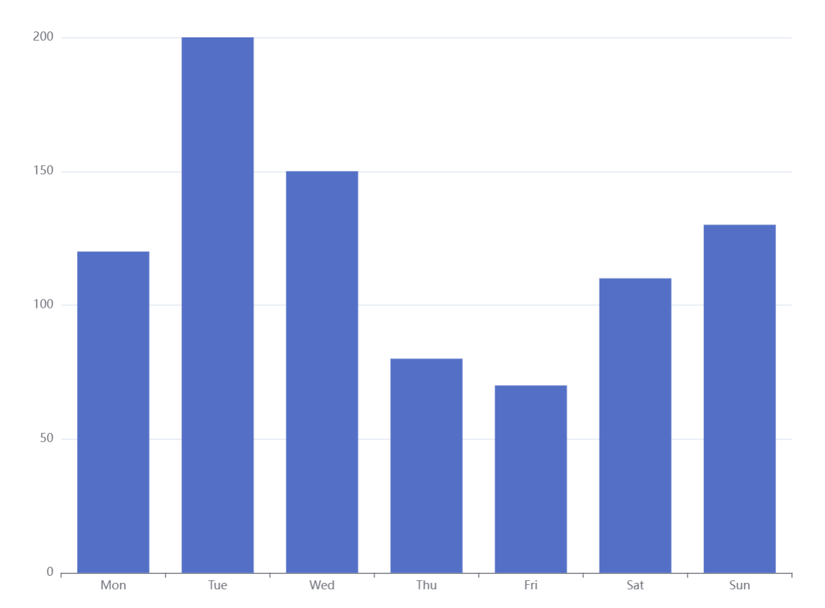
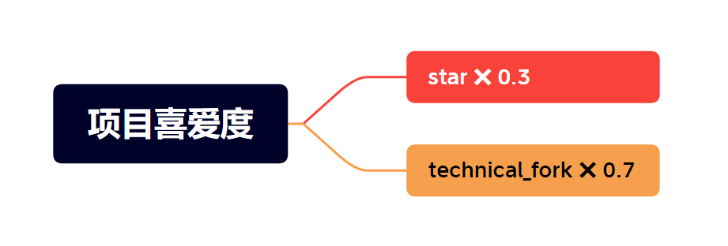
项目喜爱度（聚合指标）
含义
类似展示
对项目在开发者心中的使用和学习程度进行统计，有助于项目的持续发展，可吸引更多的开发者。
来源
star（star的数量）
technical_fork （fork数量）
实现方式
聚合说明
运用柱状图分别展示这两个指标还有聚合之后的数值进行统计。

Slide 11
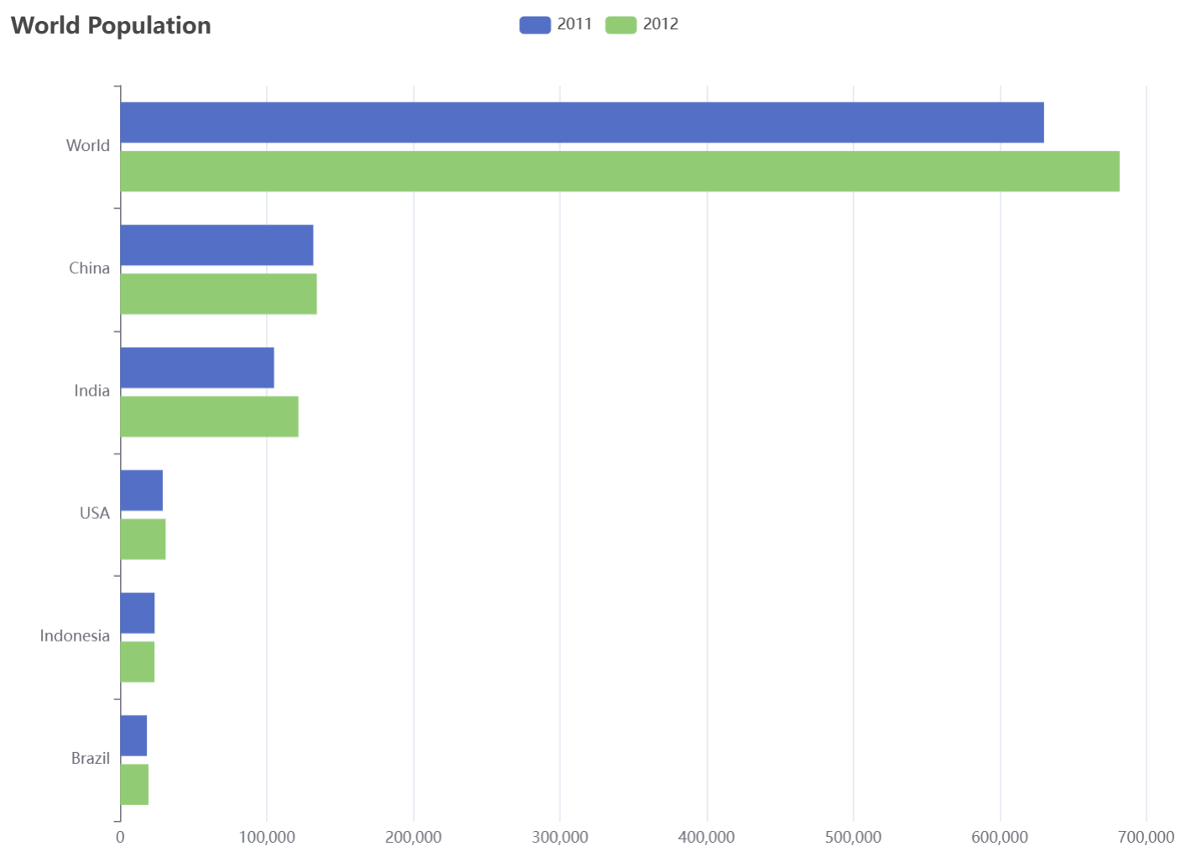
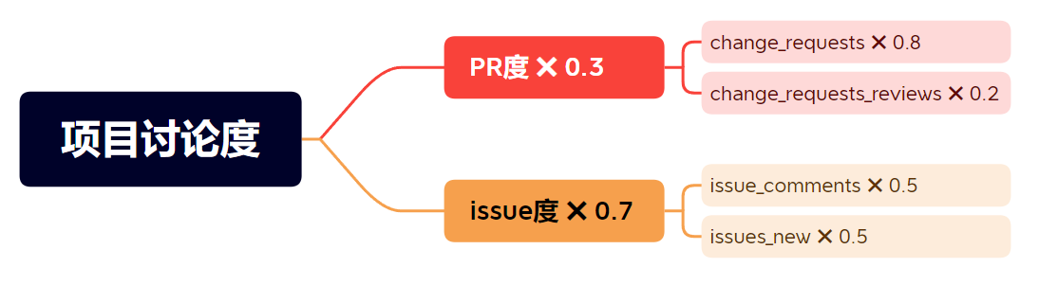
项目讨论度（聚合指标）
含义
类似展示
开发过程中对开发者对项目的讨论程度进行统计，有助于项目的持续发展，可吸引更多的开发者。
来源
change_requests（PR的数量）
change_requests_reviews（PR审阅者的数量）
issue_comments（issue的评论数量）
issues_new（issue创建的数量）
聚合说明
实现方式
运用柱状图分别展示这四个指标还有聚合之后的数值进行统计。

Slide 12
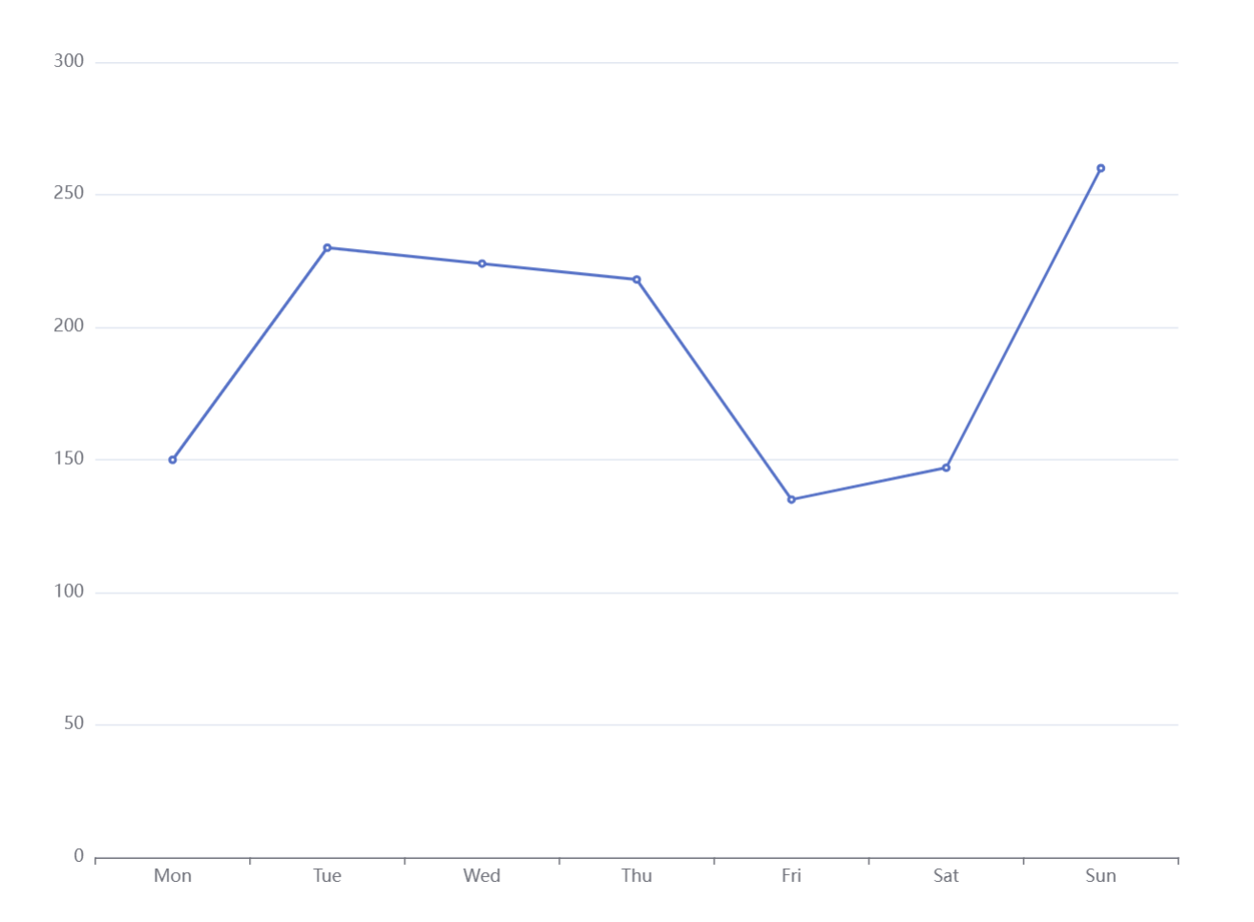
OpenRank值
含义
类似展示
对openrank值进行统计比较。
来源
openrank
实现方式
用折线图表示该值随时间的动态变化趋势。

Slide 13
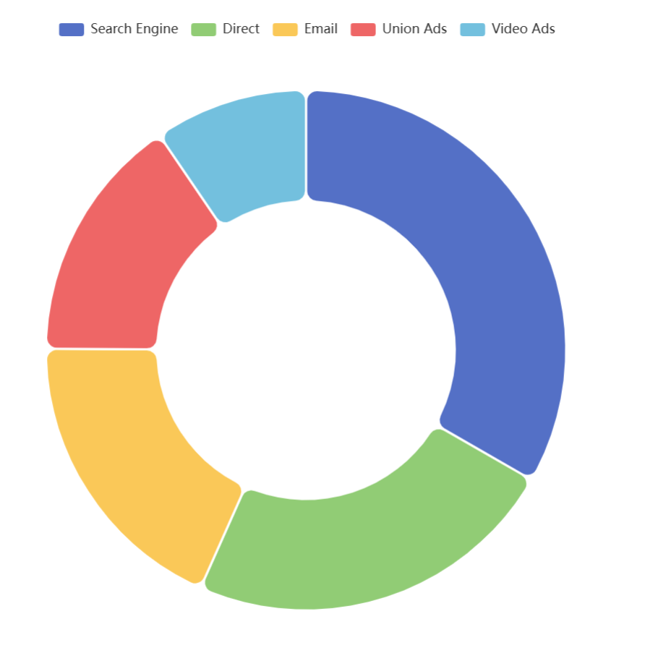
贡献者邮箱统计
含义
类似展示
对不同邮箱的数量进行统计。
来源
contributor_email_suffixes（贡献者邮箱后缀）
实现方式
用饼图对占比进行统计。

Slide 14
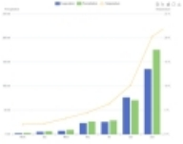
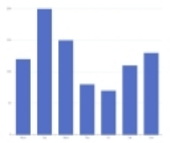

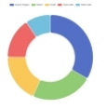
各种指标信息-总结
指标 | 含义 | 来源 | 大屏实现 | 类似展示
开发者活跃度 | 对不同每人每天活跃度的统计比较 | activity_details （每人每天的活跃度） | 运用柱状图展示，同时出现折线图将趋势表现出来
项目喜爱度 （聚合指标） | 对项目在开发者心中的使用和学习程度进行统计，有助于项目的持续发展，可吸引更多的开发者 | star （star的数量） technical_fork （fork数量） | 运用柱状图分别展示这两个指标还有聚合之后的数值进行统计
项目讨论度（聚合指标） | 开发过程中对开发者对项目的讨论程度 | change_requests （PR的数量） change_requests_reviews （PR审阅者的数量） issue_comments （issue的评论数量） issues_new （issue创建的数量） | 运用柱状图分别展示这四个指标还有聚合之后的数值进行统计
OpenRank值 | 对openrank值进行统计比较 | openrank | 用折线图表示该值随时间的动态变化趋势
贡献者邮箱统计 | 对不同邮箱的数量进行统计 | contributor_email_suffixes （贡献者邮箱后缀） | 用柱状图和饼图对占比进行统计

Slide 15
技术难点
一、数据采集与处理难点
确保数据准确完整：不同数据源格式差异大，需有效清洗验证。例如，获取项目 star 数和 fork 数可能因网络延迟或平台更新不及时导致数据不准确。
二、可视化设计难点
复杂数据可视化表达：多维度数据需简洁直观展示，选择合适图表类型。如柱状图比大小、折线图看趋势、热力图呈分布。需要设计合理布局和交互，方便用户探索。
三、性能优化难点
交互响应速度：优化交互操作，减少数据加载和页面刷新时间。需要优化交互界面设计，减少动画和复杂操作。

Slide 16
使用中的所有指标说明
文件名称 | 描述
active_dates_and_times.json | 项目每天的活跃度
activity_details.json | 每人每天的活跃度
activity.json | 项目每月的活跃度
attention.json | 每月的关注度
bus_factor_detail.json | 每人每月的巴士系数
bus_factor.json | 项目每月的巴士系统
change_request_age.json | PR 请求的生命时长（没有关闭的 PR 默认为到 23 年 3 月份）
change_request_resolution_duration.json | PR 请求从创建到结束的时长
change_request_response_time.json | PR 请求从创建到首次响应的时长
change_requests_reviews.json | PR 审阅者的数量
change_requests.json | PR 的数量
code_change_lines_add.json | 代码添加的行数
code_change_lines_remove.json | 代码减少的行数
code_change_lines_sum.json | 代码总变更数
contributor_email_suffixes.json | 贡献者邮箱后缀
inactive_contributors.json | 不活跃开发者数

Slide 17
使用中的所有指标说明
文件名称 | 描述
issue_age.json | issue 的生命时长（没有关闭的 PR 默认为到 23 年 3 月份）
issue_comments.json | issue 的评论数量
issue_resolution_duration.json | issue 的开启到关闭的时长
issue_response_time.json | issue 从开始到首次响应的时长
issues_and_change_request_active.json | issue 和 request 的数量
issues_closed.json | issue 关闭的数量
issues_new.json | issue 创建的数量
new_contributors_detail.json | 新增加的贡献者名单
new_contributors.json | 新增加的贡献者数量
openrank.json | openrank 值
participants.json | 项目参与者人数
stars.json | start 的数量
technical_fork.json | fork 数量

Slide 18
项目意义
04

Slide 19



项目意义
开源社区和开发者
了解项目表现、找差距促改进，为技术交流提供基础，推动技术进步。
01
企业和组织
评估项目价值、辅助决策，提高开发管理效率。
开源生态发展
02
建立评估标准，增强透明度与公信力。
03

Slide 20
谢 谢
编写人：刘鹏岩
刘千

